Slide 1


Slide 2


Slide 3
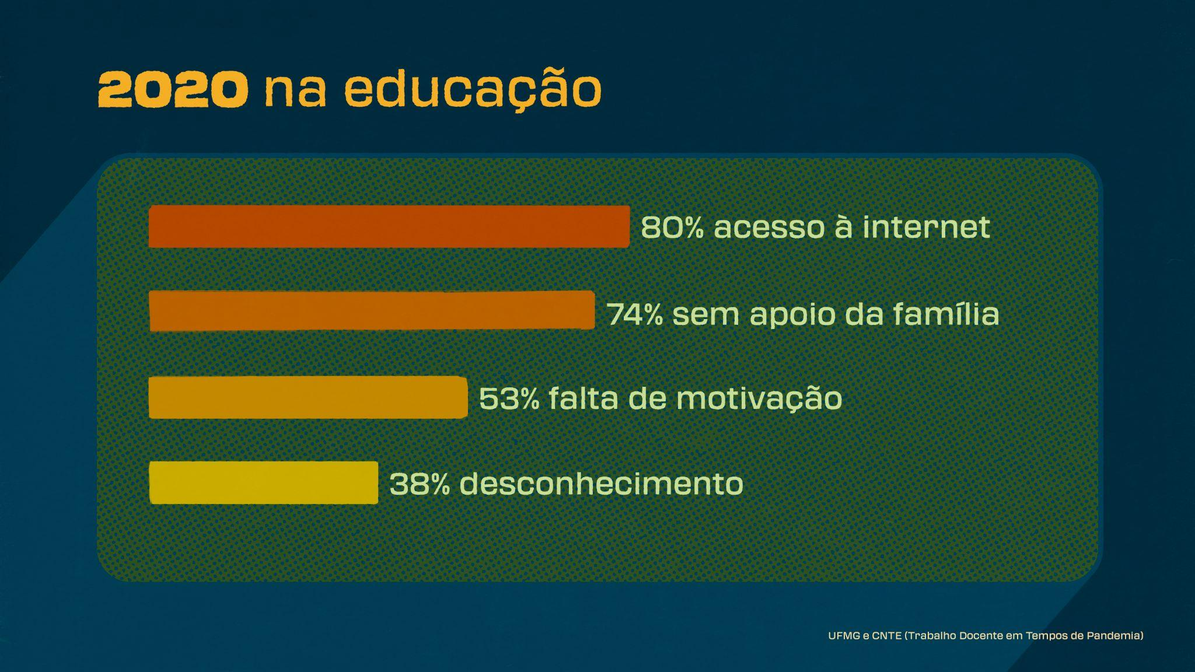

Slide 4
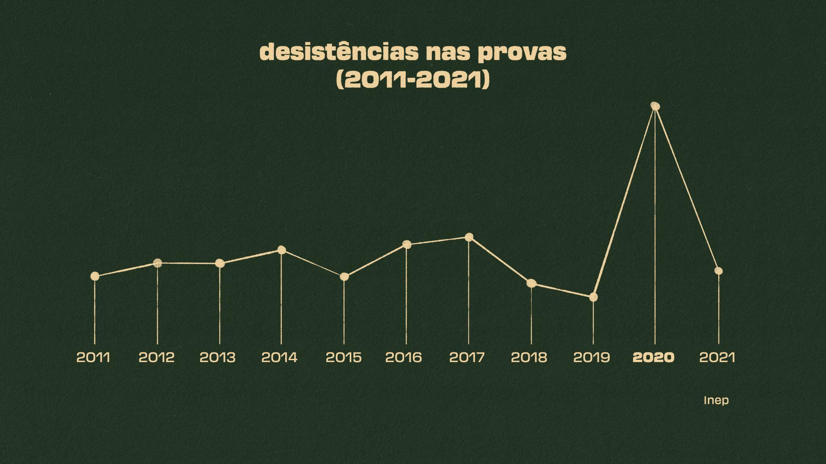

Slide 5
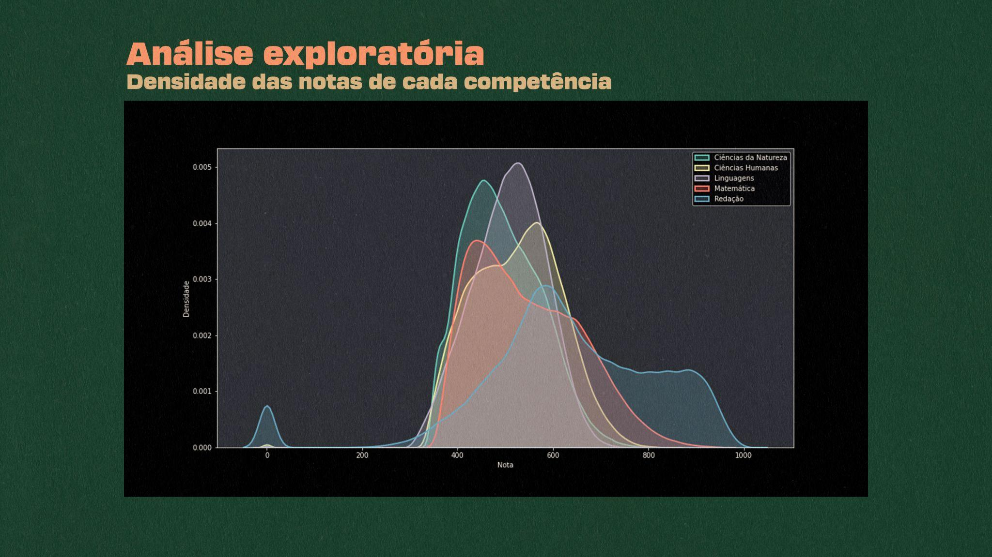
Análise exploratória
Fatores que influenciam na nota

Slide 6
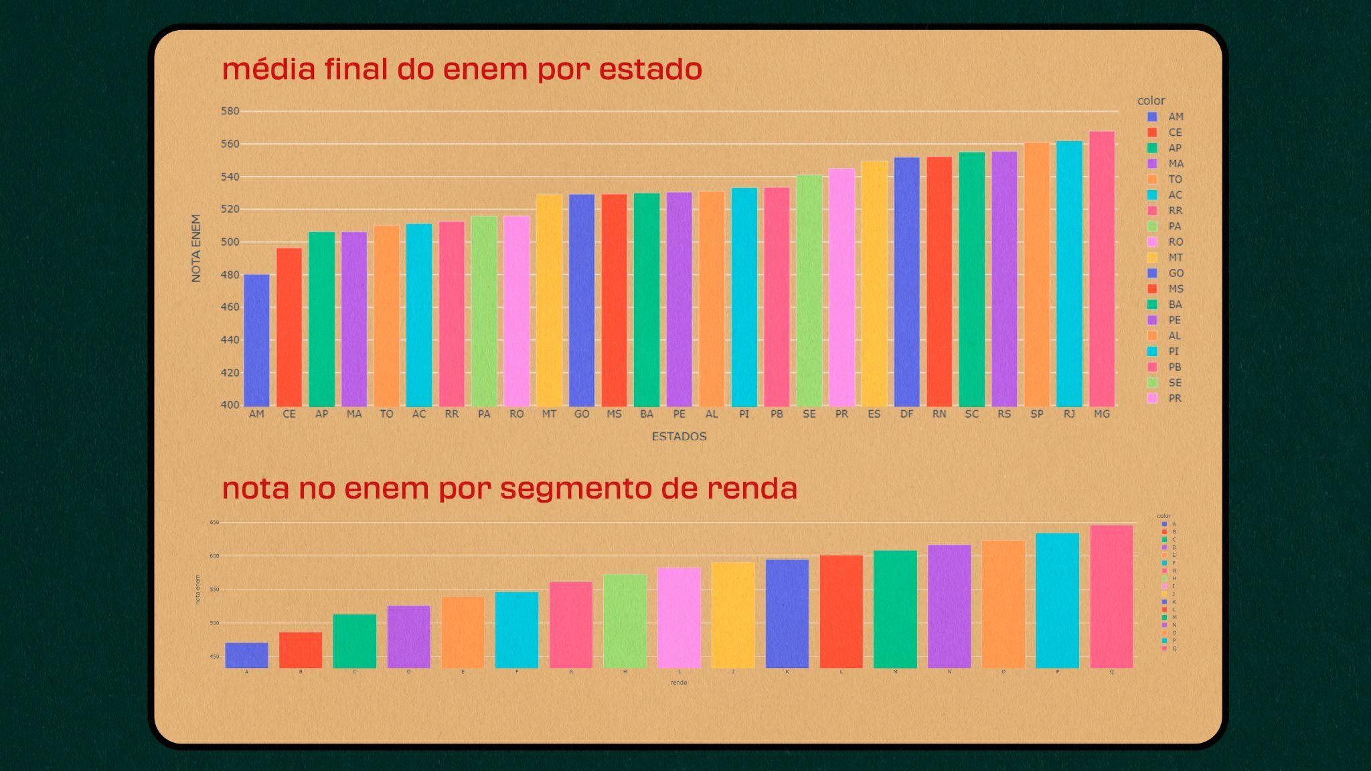

Slide 7
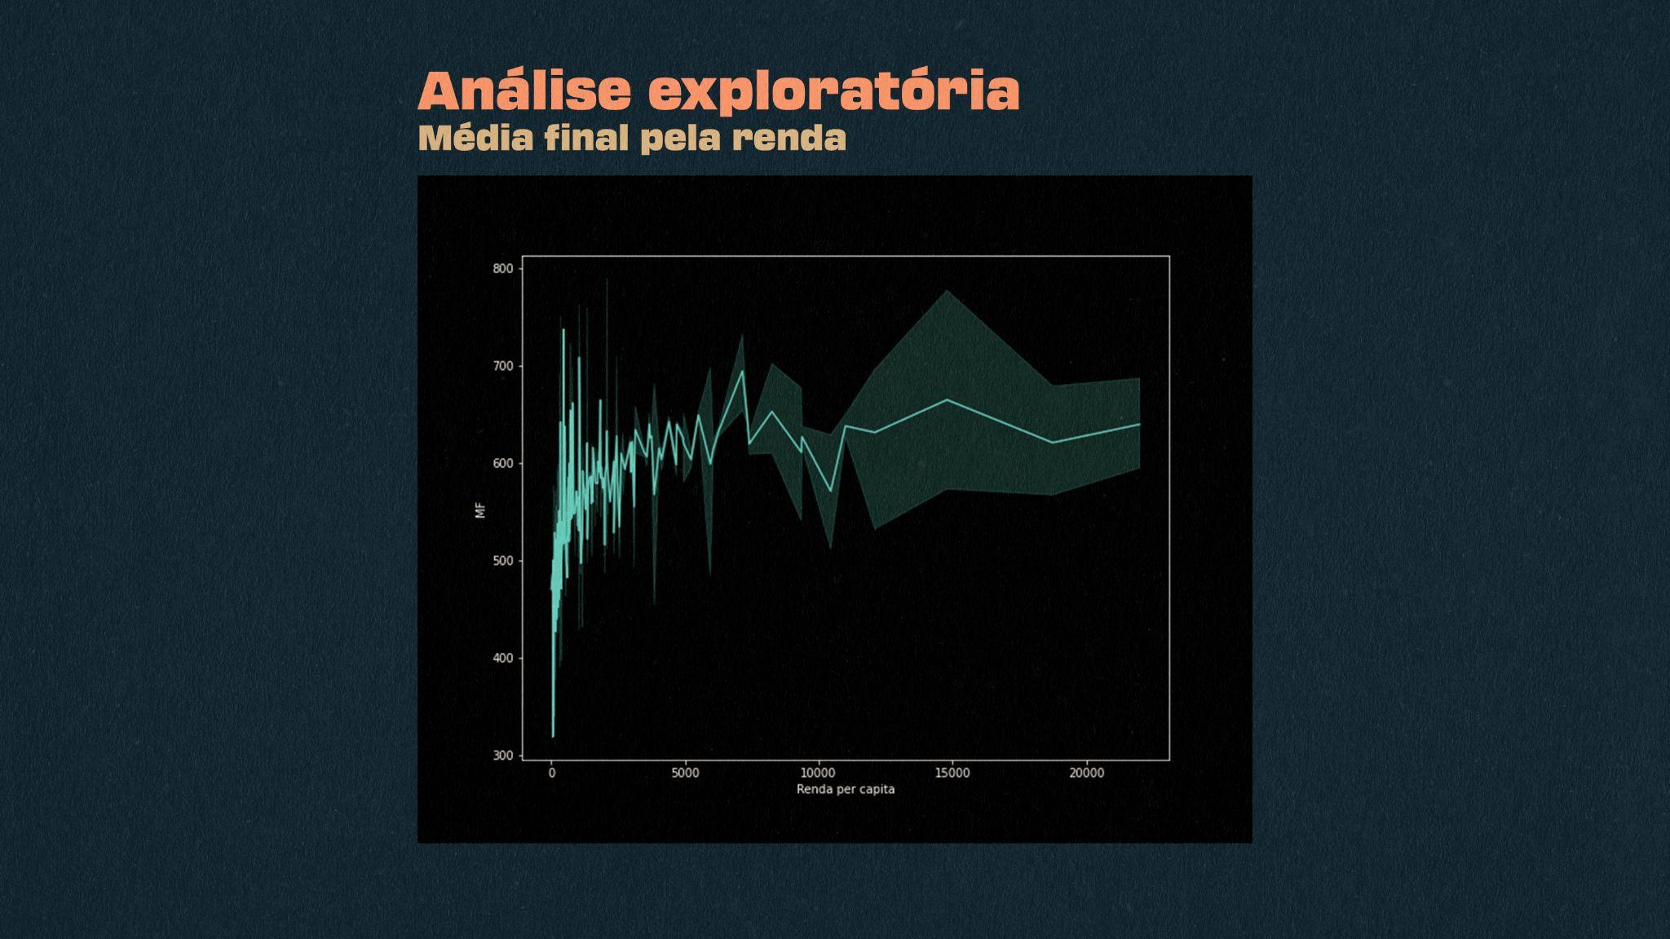
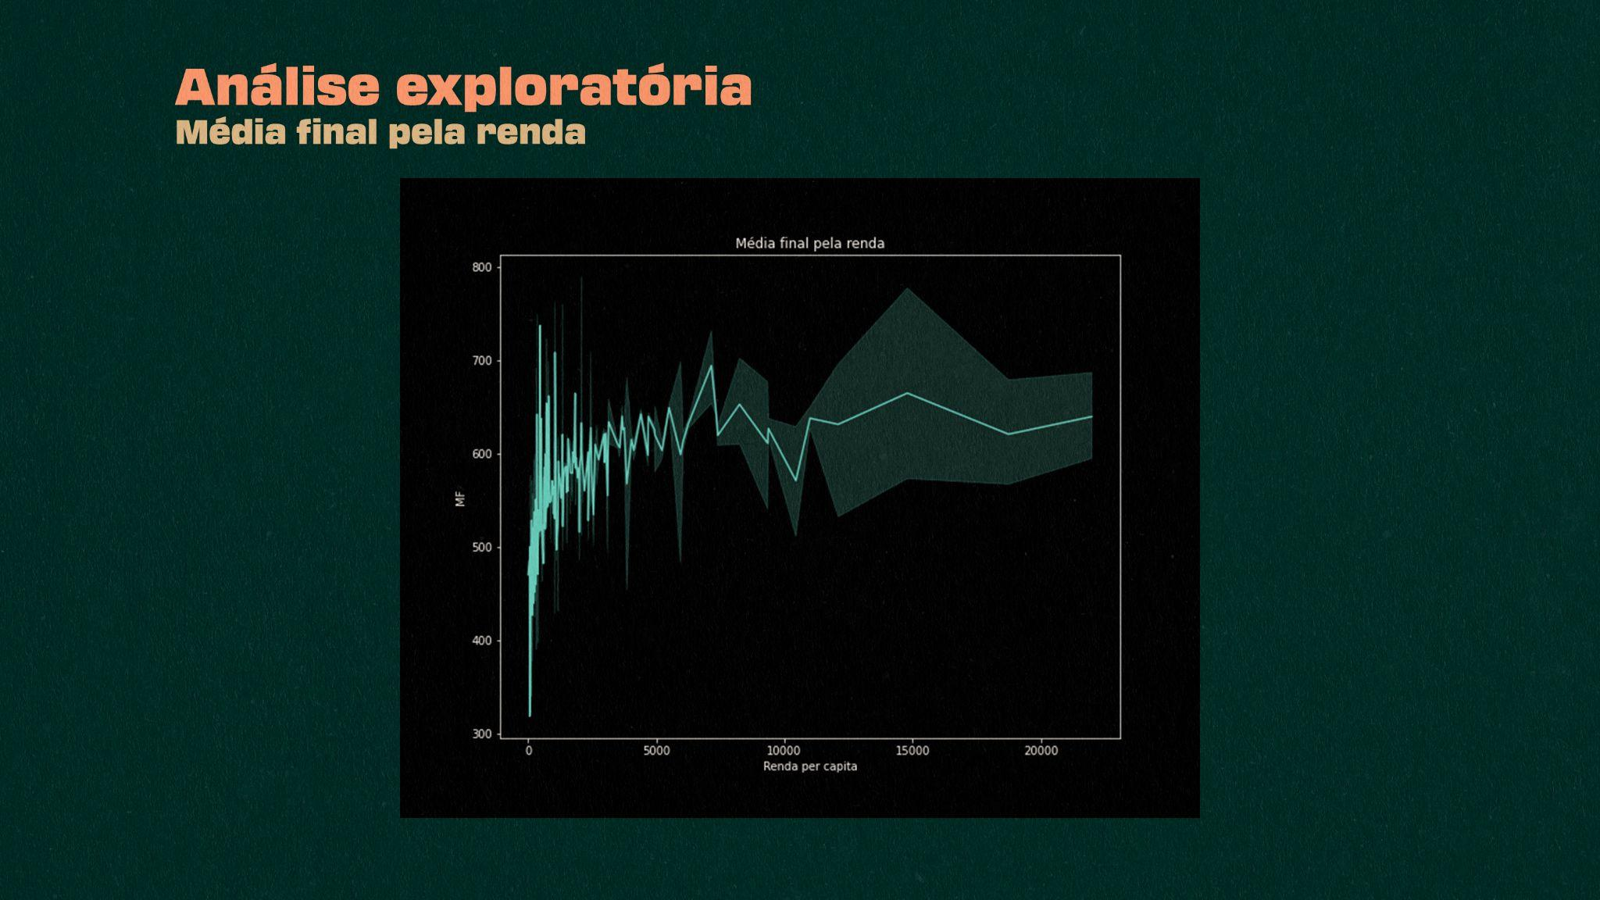
Modelos Utilizados

Slide 8
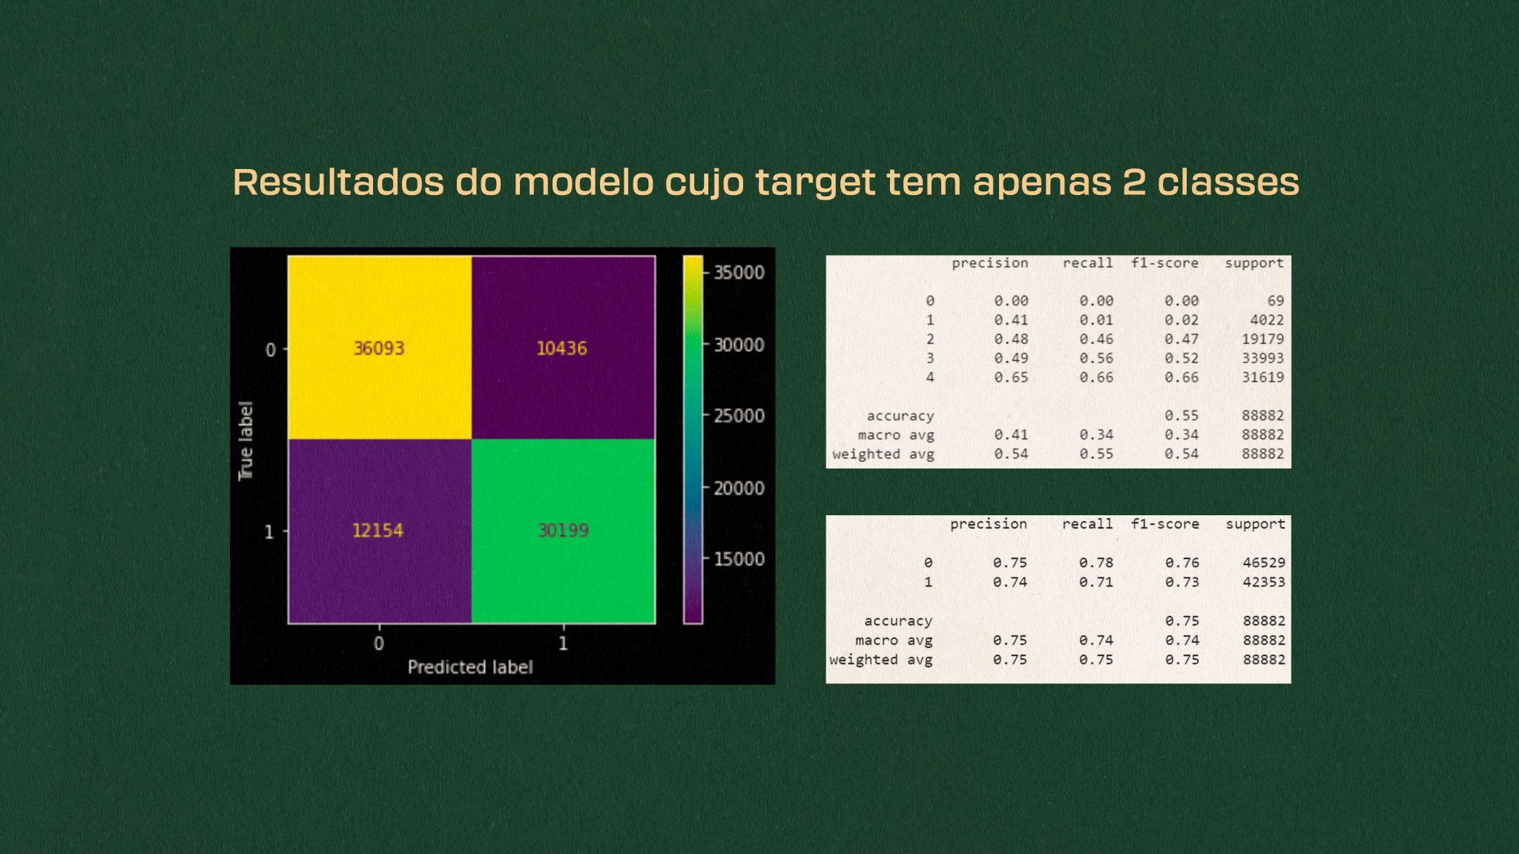
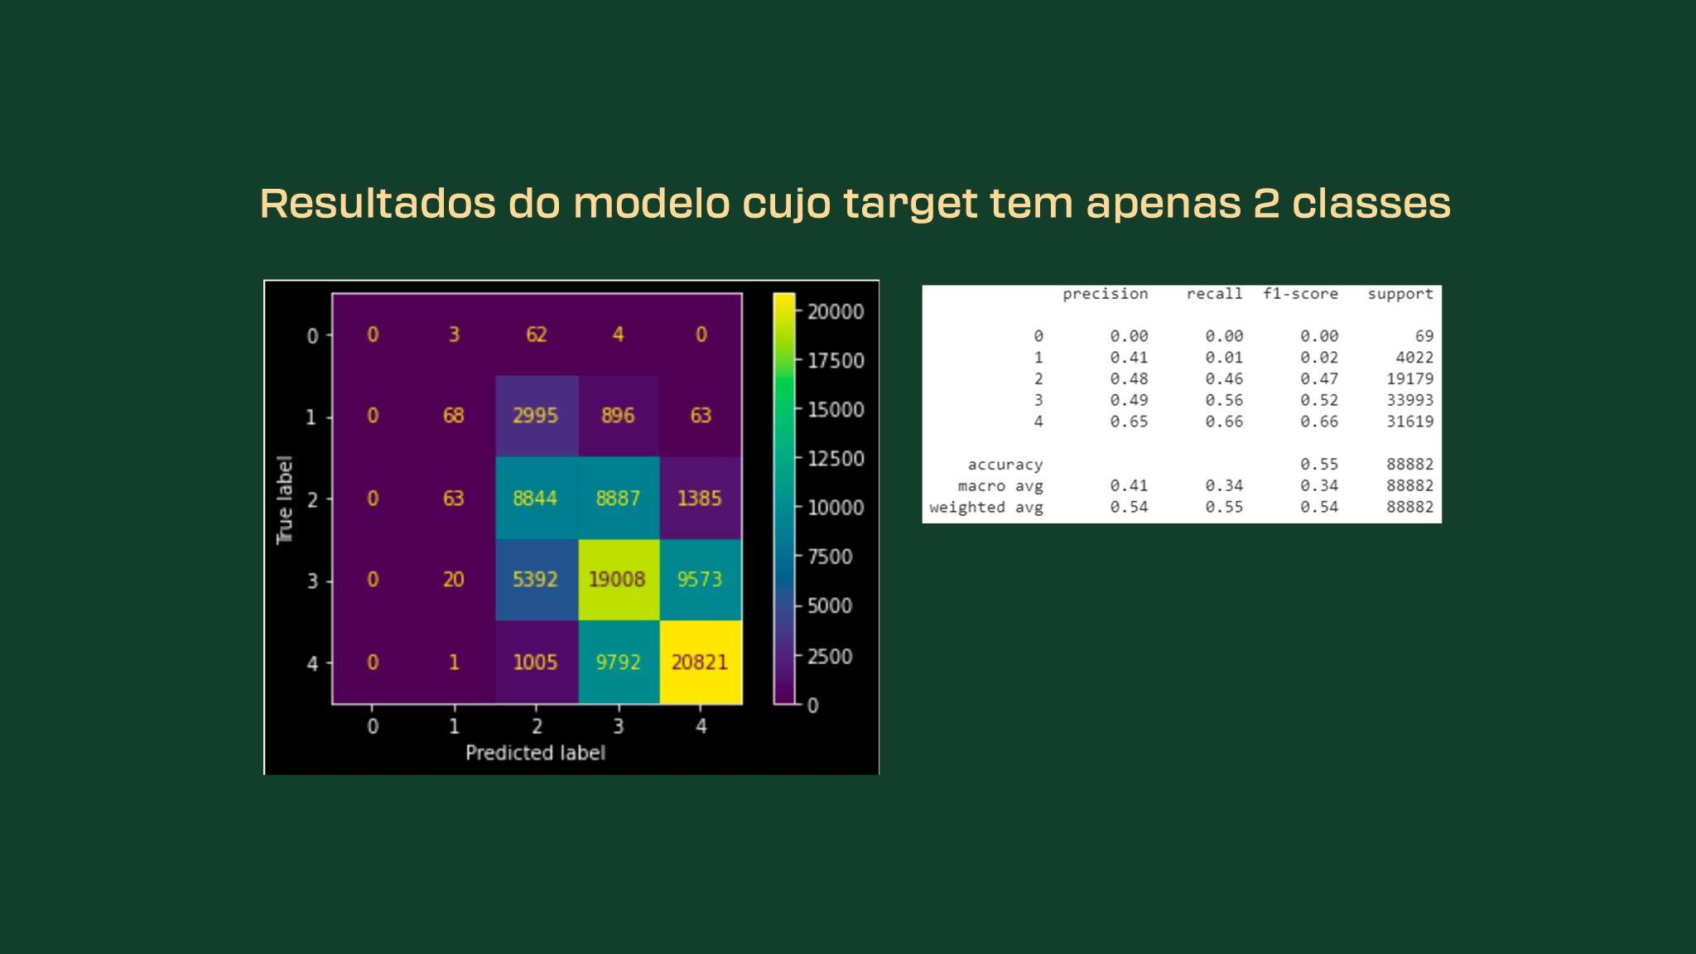
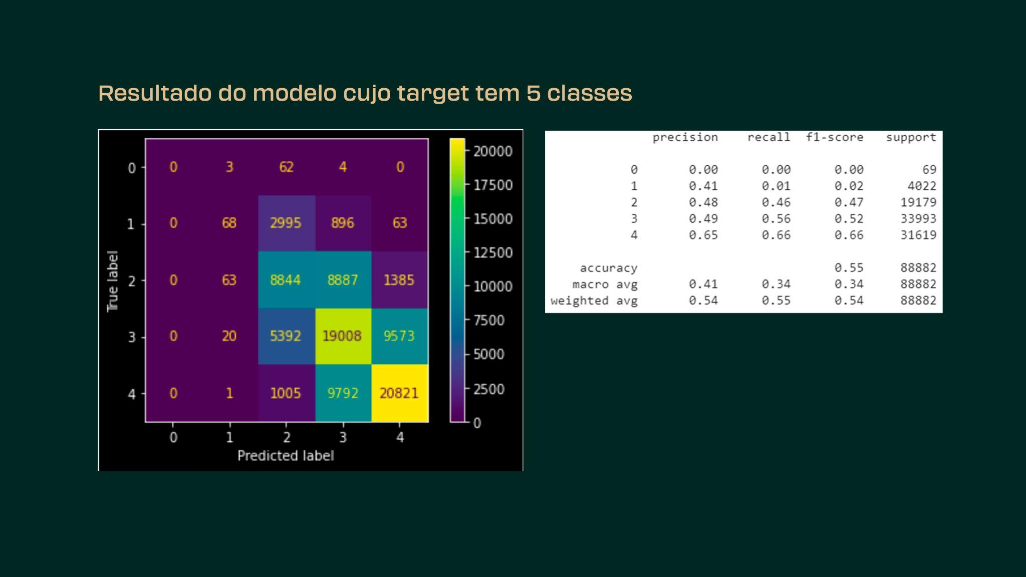
modelo utilizado: GradientBoostingClassifier
Notes:
modelo utilizado: GradientBoostingClassifier

Slide 9
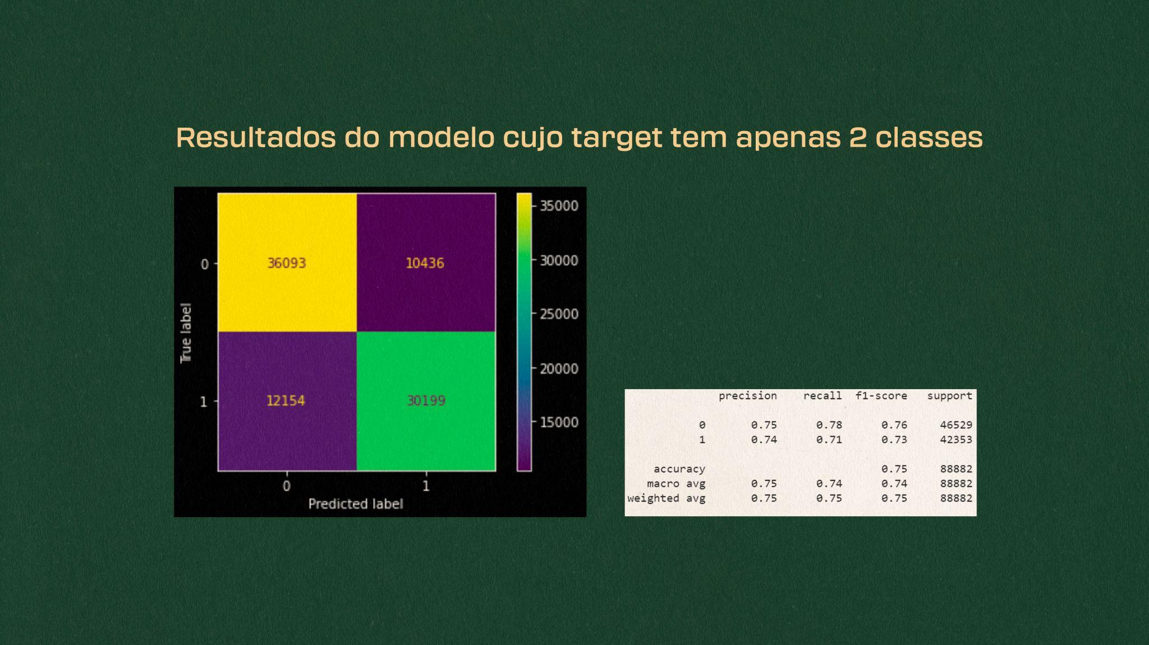
modelo utilizado: GradientBoostingClassifier
Notes:
modelo utilizado: GradientBoostingClassifier

Slide 10
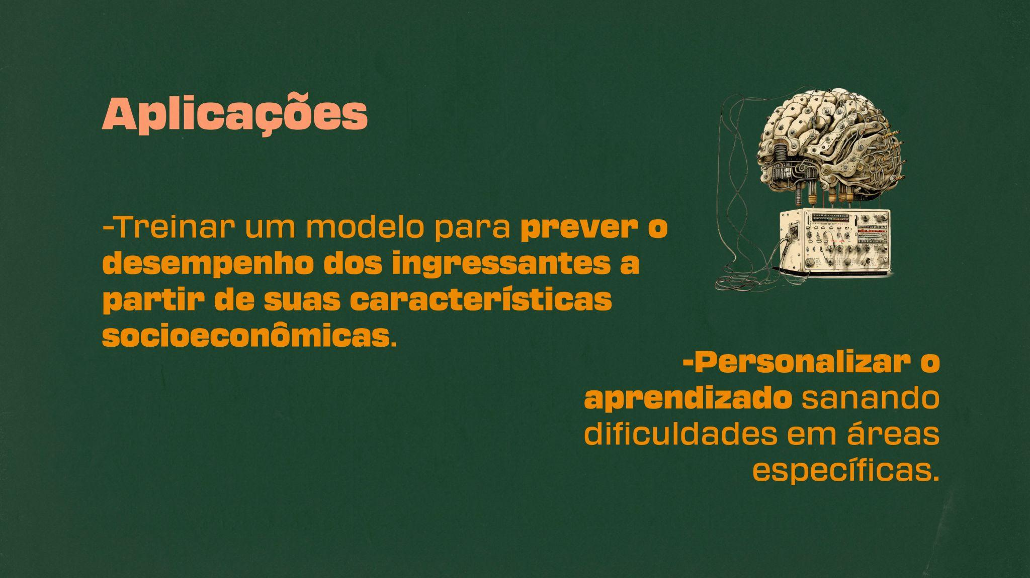
Notes:
Por exemplo, o aluno da área de Ciência de Dados é exposto às matérias de cálculo 1 e 2; e diante da dificuldade do mesmo com o aprendizado das matérias, pode-se sugerir cursos que auxiliem o aluno nessas dificuldades específicas.

Slide 11
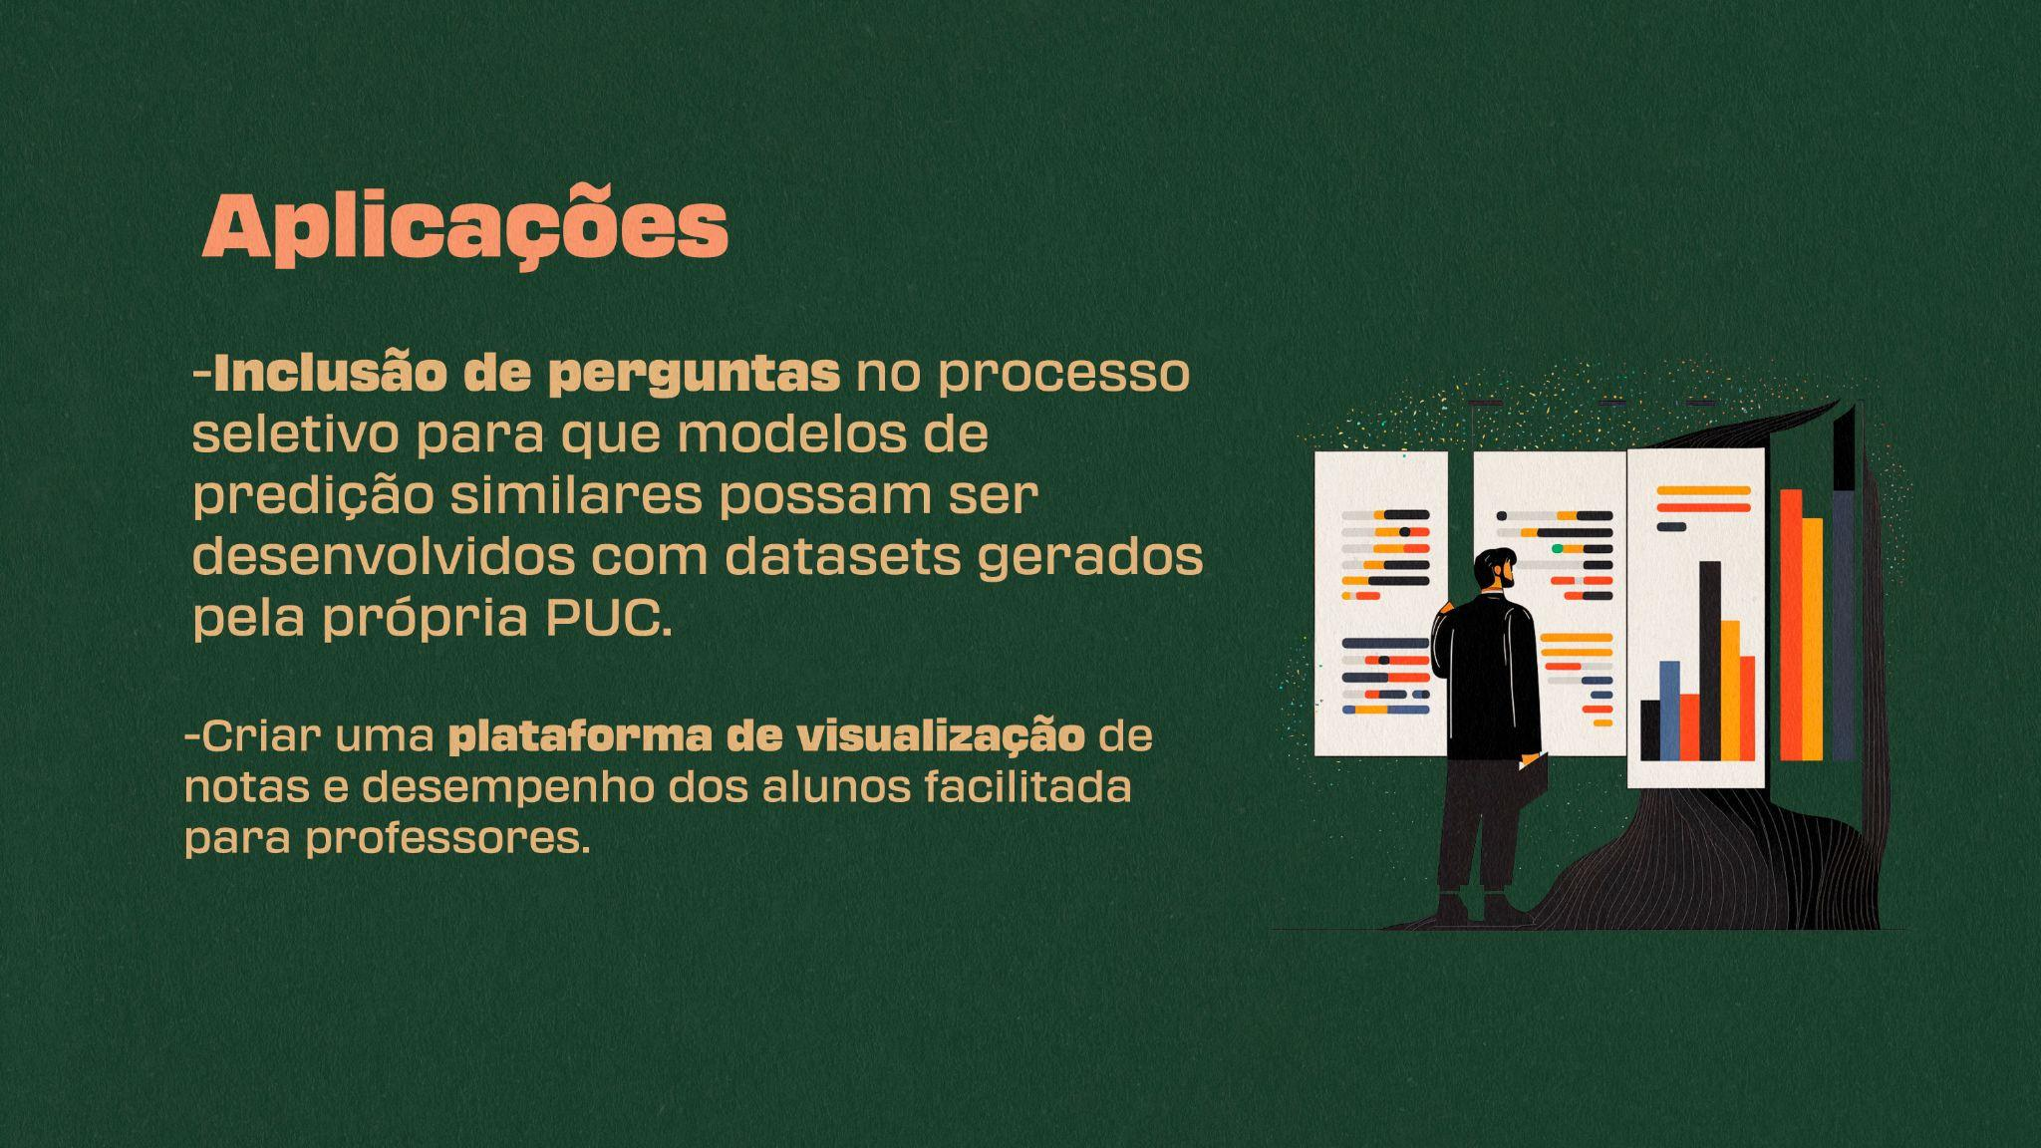
Notes:
No primeiro momento a puc não terá todos os dados, então ela pode usar o modelo gerado a partir do enem como base. Entretanto, com o passar do tempo (tendo em vista que os dados dos alunos serão armazenados) será possível alimentar o modelo com novas informações dos alunos da PUC. Essa plataforma de visualizações deve focar nas notas mais baixas, ex: um aluno tirou nota baixa em calculo 1, quando ele começar a disciplina de calculo 2 o professor em questão terá acesso aos dados mostrando os alunos que tiveram dificuldade assim como a média da sala e as anotações que o professor de calculo 1 fez.

Slide 12
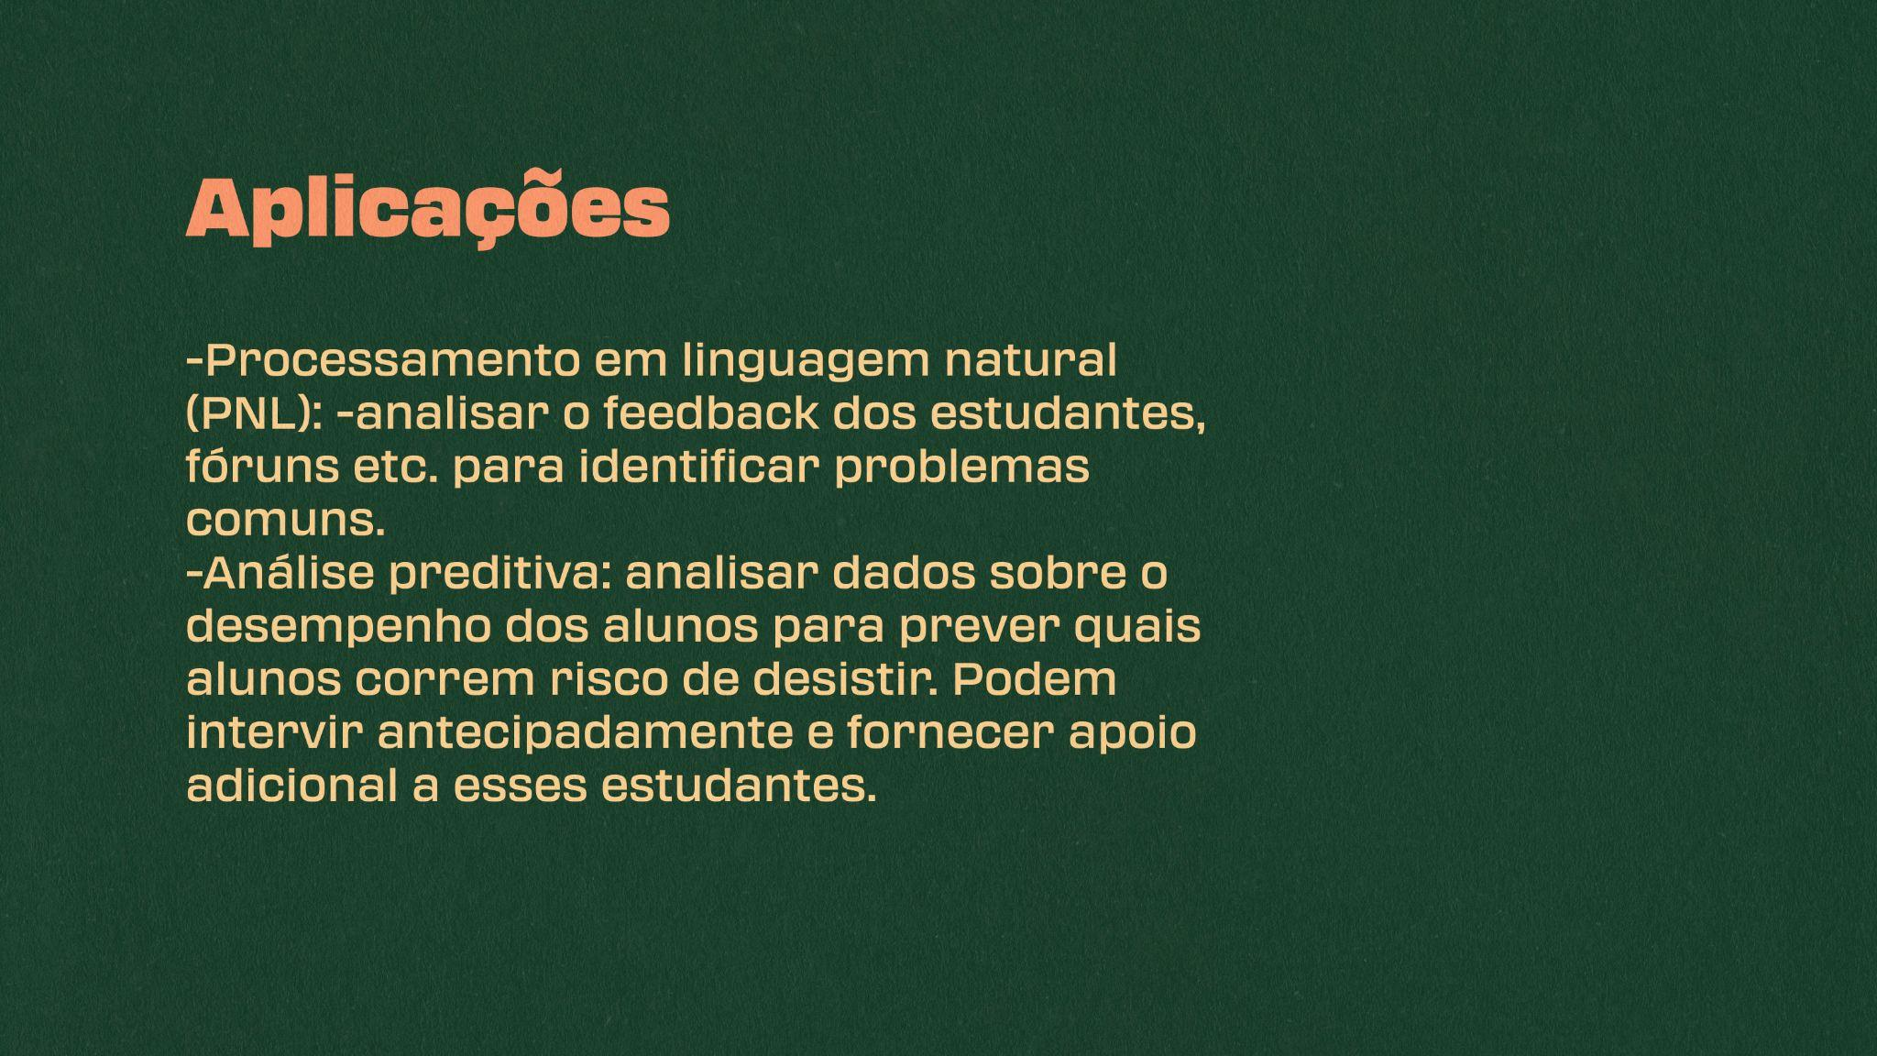
Notes:
This can be done by analyzing data such as attendance, course completion rates, assignment scores, and other metrics that provide insight into student behavior and performance.

